Slide 1
Web advanced
Promises (async, await) fetch, axios

Slide 2
Promises
let promise = new Promise( (resolve, reject) => {
// do something asynchronous
// if success
// resolve(somevalue);
// otherwise
// reject(somevalue);
} );
promise
.then(
(result) => {console.log(result); }
)
.catch(
(error) => {console.log(error); }
)

Slide 3
function factorial(number) {
let promise = new Promise((resolve, reject)=>{
setTimeout( () => {
if(!Number.isInteger(number)){
reject(`${number} is not a number`);
return;
}
let result=1;
for (let i=1; i<=number;i++){
result=result*i;
if (result==Infinity){
break;
}
}
if (result==Infinity){
reject( `${number}! is Infinity` );
return;
}
resolve( result );
}, Math.floor(Math.random() * 1000) );
});
return promise;
}
factorial(20)
.then( (result) => {console.log('resolved: ', result);} )
.catch( (error) => {console.log('rejected: ', error);} );

Slide 4
Chaining
Meerdere .then's naast elkaar.
promise
.then( (result) => {dosomething; return somevalue; } )
.then( (result) => {dosomething; return somevalue; } )
.then( (result) => {dosomething; return somevalue; } )
.then( (result) => {console.log('done: ', result);} )

Slide 5
Chaining
Meerdere .then's naast elkaar. Optie 1: het resultaat van een promise wordt gechained aan een niet-asynchrone actie.
In het voorbeeld is factorial de promise. Na de promise wordt verdubbeld en afgedrukt (dit zijn geen promises).
factorial(100)
.then( (result) => result*2 )
.then( (result) => {console.log('resolved: ', result);} )
.catch( (error) => {console.log('rejected: ', error);} );

Slide 6
Chaining
Meerdere .then's naast elkaar. Optie 2: het resultaat van een promise wordt gechained aan een promise
function double(number){
let promise = new Promise((resolve,reject)=>{
setTimeout(()=>{
if(!Number.isInteger(number)){
reject(`${number} is not a number`);
return;
}
let result = 2 * number;
if (result == Infinity){
reject(`${number} is not a number`);
return;
}
resolve(result);
}, Math.floor(Math.random() * 1000) );
});
return promise;
}
factorial(20)
.then( (result) => double(result) )
.then( (result) => {console.log('resolved: ', result);} )
.catch( (error) => {console.log('rejected: ', error);} );

Slide 7
async / await
async:
- enkel binnen een async function mag await gebruikt worden
- de function geeft een altijd Promise terug
als de function geen Promise teruggeeft dan wordt de teruggegeven waarde
in een Promise gestoken die de teruggegeven waarde resolve’t
async function f(){ async function f(){
return 1; return new Promise((resolve)=>{resolve(1);});
} }
f().then((result)=>{console.log(result);});
await:
Wacht op het resultaat van een promise
Kan enkel in een async function gebruikt worden (!!)
Veel beter leesbare code!

Slide 8
Zonder async / await
const fetch = require('node-fetch');
function fetchPokemonName(id){
let promise=new Promise((resolve,reject)=>{
fetch(`https://pokeapi.co/api/v2/pokemon/${id}`)
.then((response) => {
if(response.ok) {
return response.json();
} else {
reject (`error status code ${response.status}`);
return;
}
})
.then((pokemon) => {resolve(pokemon.name);})
.catch((error) => {reject (error);})
});
return promise;
}
for (let i = 0; i < 10; i++){
fetchPokemonName(i)
.then((name)=>{console.log(name)})
.catch((error)=>{console.log(error)})
}

Slide 9
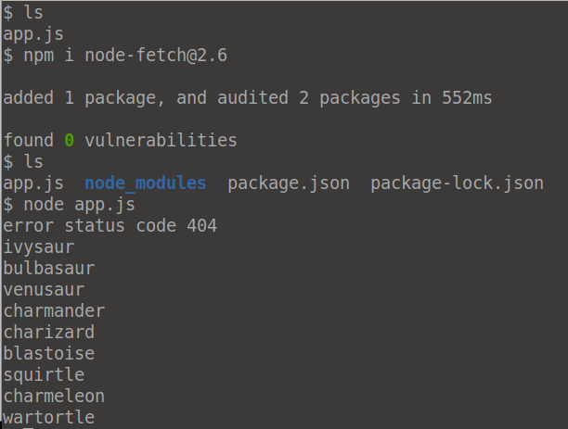
Zonder async / await

Slide 10
Met async / await
const fetch = require('node-fetch');
async function fetchPokemonName(id){
let response = await fetch(`https://pokeapi.co/api/v2/pokemon/${id}`);
let ok = response.ok;
if(!ok){
let status = response.status
throw new Error(`error status code ${status}`);
}
let pokemon = await response.json();
return pokemon.name;
}
for (let i = 0; i < 10; i++){
fetchPokemonName(i)
.then((name)=>{console.log(name)})
.catch((error)=>{console.log(error.message)})
}
Niet in async function dus hier geen await wel then

Slide 11
Axios ipv fetch
const axios = require('axios').default;
async function fetchPokemonName(id){
const response = await axios.get(`https://pokeapi.co/api/v2/pokemon/${id}`);
const pokemon = response.data;
return pokemon.name;
}
for (let i = 0; i < 10; i++){
fetchPokemonName(i)
.then((name)=>{console.log(name)})
.catch((error)=>{console.log(error.message)})
}

Slide 12
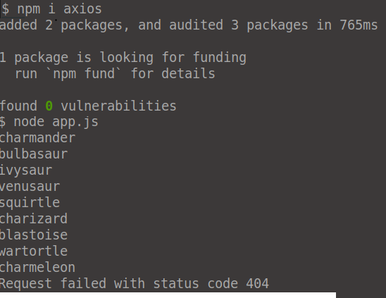
Axios ipv fetch

Slide 13
Besluit
Nieuw:
async / await
axios

